Slide 1
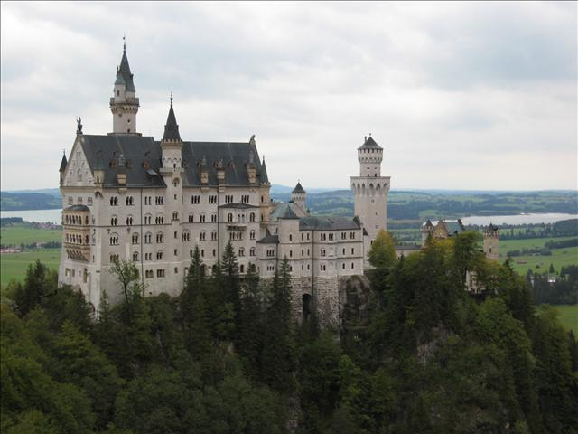
輔仁大學德文系專任教師引用文

Slide 2
第一組 組員名單
497100027 李韻萱
498100012 徐 清
498100024 馮家華
498100048 鄭惠溱
498100062 翁郁涵
498100529 符興智

Slide 3
大綱
前言
輔大哲學系教師的基本資料
成員個別分析的成果
綜合大家的分析統計成果
研究結果顯示
人文學者找資料的特性

Slide 4
前言
近代圖書館的功能已從靜態的保存文化與提供資料，走向動態的掌握資訊、提供服務與傳播資訊。圖書館學也因此日益重視使用者及使用研究，以便根據使用者的特性與資訊需求來規劃並改進圖書館的服務。
本研究的目的即是在於﹕透過對輔大德文系教師引用文獻的分析，藉以瞭解德文研究者的文獻使用特性，從而歸納出德文研究者的資訊需求指標，並根據調查分析的結果，對圖書館提供符合德文研究者和人文學者的資訊需求服務提出建議。
本研究針對輔大德文系專任教師、兼任教師、講師，隨機選出六位，並隨機找出這六位教師所著的一本專書與一篇期刊論文。將這六位教師所引用的文獻加總起來共192筆。分別就引用文獻的數量、資料類型、語文別等項目加以分析。

Slide 5
輔大德文系教師的基本資料
姓名 | 職稱 | 最高學歷及學位 | 學術專長及研究專題
羅燦慶 | 系主任兼所長、副教授 | 德國耶拿大學跨文化經貿溝通博士 | 跨文化與跨國公司管理、跨文化談判訓練、德文國際貿易實務、商用德語
王美玲 | 教授 | 德國波昂大學德語文學博士 | 德語文學（18-20 世紀）、18-20 世紀青少年文學、德國文化、德國語文、主題學研究
查岱山 | 副教授 | 輔仁大學語言學碩士 | 德語教學、德漢─漢德翻譯、英漢─漢英翻譯
王惠玫 | 講師 | 輔仁大學德國語文學碩士 | 德國文學
徐安妮 | 助理教授 | 德國梅茵茲約翰尼斯古騰堡大學翻譯學博士 | 德文、德/漢口筆譯、翻譯學、翻譯教學、對比語言學
吳克安 | 講師 | 輔仁大學德國語文學碩士 | 德語教學

Slide 6

成員個別分析的成果
符興智→羅燦慶
馮家華→王美玲
徐 清→查岱山
鄭惠溱→王惠玫
翁郁涵→徐安妮
李韻萱→吳克安

Slide 7
綜合大家的分析統計成果
分析對象 |  | 資料類型 | 中文 | 英文 | 德文 | 合計 | 占比
德文系6位專任、兼任教師、講師 | 書 | 圖書資源 | 0 | 11 | 80 | 91 | 97%
 |  | 期刊論文 | 0 | 0 | 3 | 3 | 3%
 |  | 電子資源 | 0 | 0 | 0 | 0 | 0%
 |  | 其他 | 0 | 0 | 0 | 0 | 0%
 |  | 小計 | 0 | 11 | 83 | 94 | 100%
 |  | 占比 | 0% | 12% | 88%
 | 期刊 | 圖書資源 | 12 | 12 | 34 | 58 | 59%
 |  | 期刊論文 | 2 | 11 | 17 | 30 | 31%
 |  | 電子資源 | 0 | 0 | 0 | 0 | 0%
 |  | 其他 | 10 | 0 | 0 | 10 | 10%
 |  | 小計 | 24 | 23 | 51 | 98 | 100%
 |  | 占比 | 24% | 24% | 52%
 | 合計 |  | 24 | 34 | 134 | 192
 | 占比 |  | 12.5% | 17.7% | 69.8% | 100%

Slide 8
由上表可以知
我們對於六位教師，找他們的一本專書和一篇期刊論文，統計他們共引用了１９２筆引用文獻，因而約略歸納出德文學者文獻的一些特性。
可以知道德文學者在引用專書的比率很高，有高達 ５９％到 ９７％的比率。
在引用期刊也有３％到 ３１％的比率。
而其他也有 １０％。
電子資源佔０％ 。

Slide 9
研究結果顯示
大多數德文學的專書和期刊論文較少有引用文獻。
德文學研究者大量引用專書。
德文學研究者之專書少有引用文獻。
德文學研究者所著之作品的引用文獻數量相當。
引用的文獻多以德文為主。
德文文獻是主要被引用的外語文獻，英文次之。
引用文獻出版年代分佈長遠，古今文獻均需使用。
引用文獻所屬學科領域以德文學科為主。

Slide 10

人文學者找資料的特性
用專書多於期刊，而期刊引用量相較於專書的引用比例偏低。
使用的資料年限比較久遠(因為有強烈的歷史，舊書新書一樣)。
常需要使用到外國語文資料(多語言的跨國傾向)

Slide 11
結論
人文學者大多著作需要透過自己的思考、沉思，並構想出其特有的想法，所以參考的文獻多為一手資料。
人文學者在研究時，需要大量的外國文獻，是代表著人文學中人類交流的重要性。

Slide 12
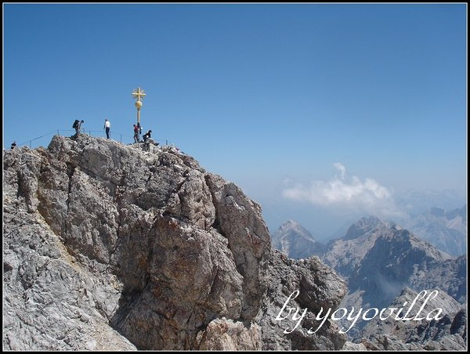
報告結束
謝謝大家

